Slide 1
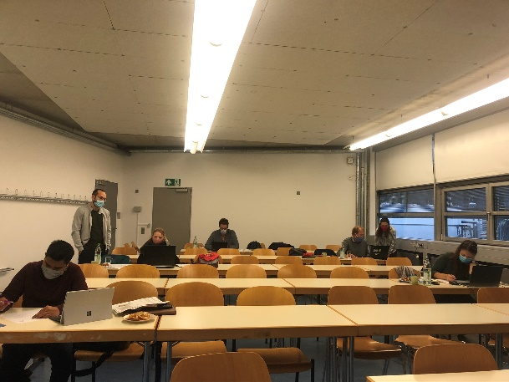
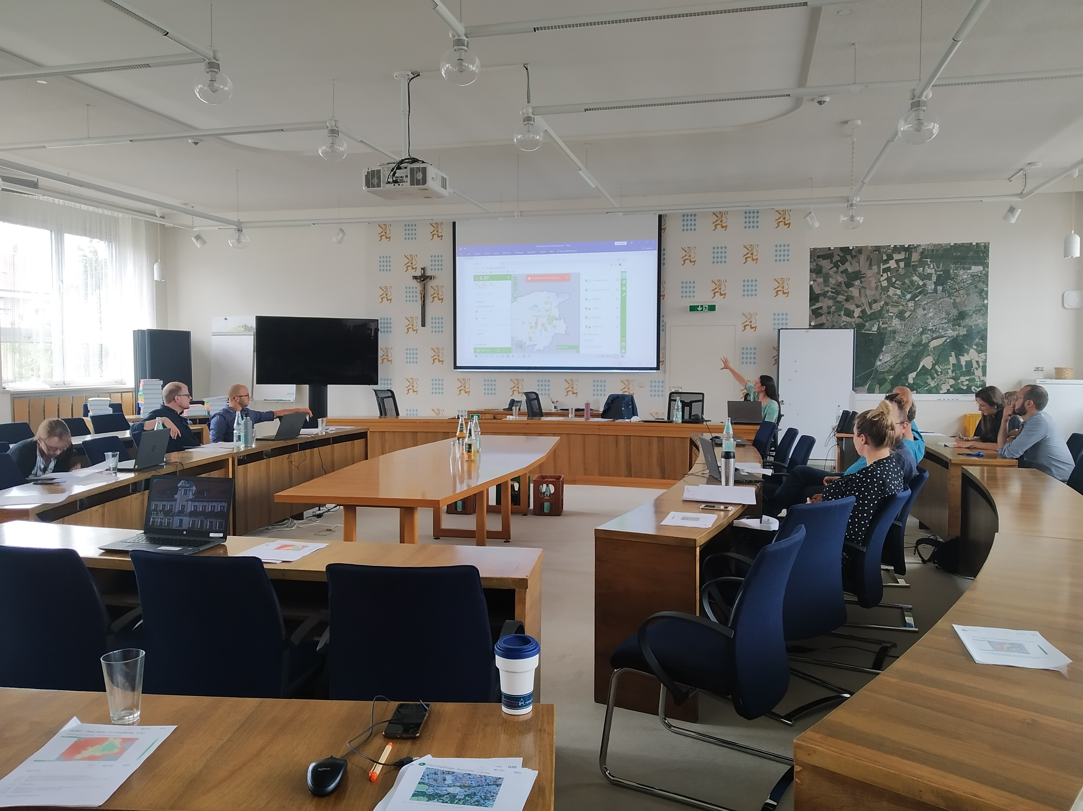
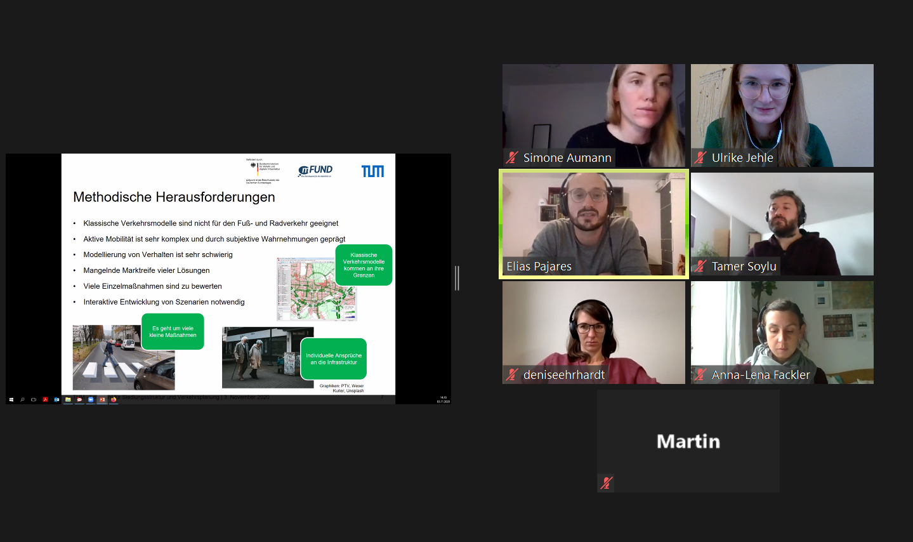
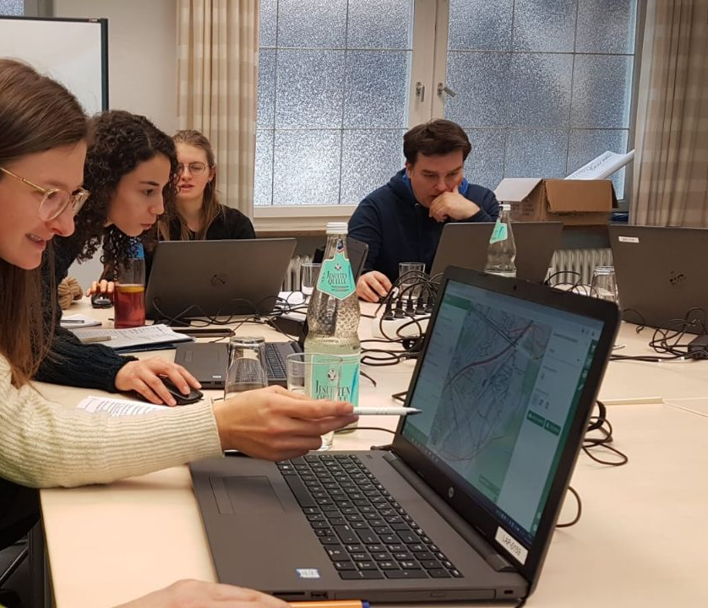
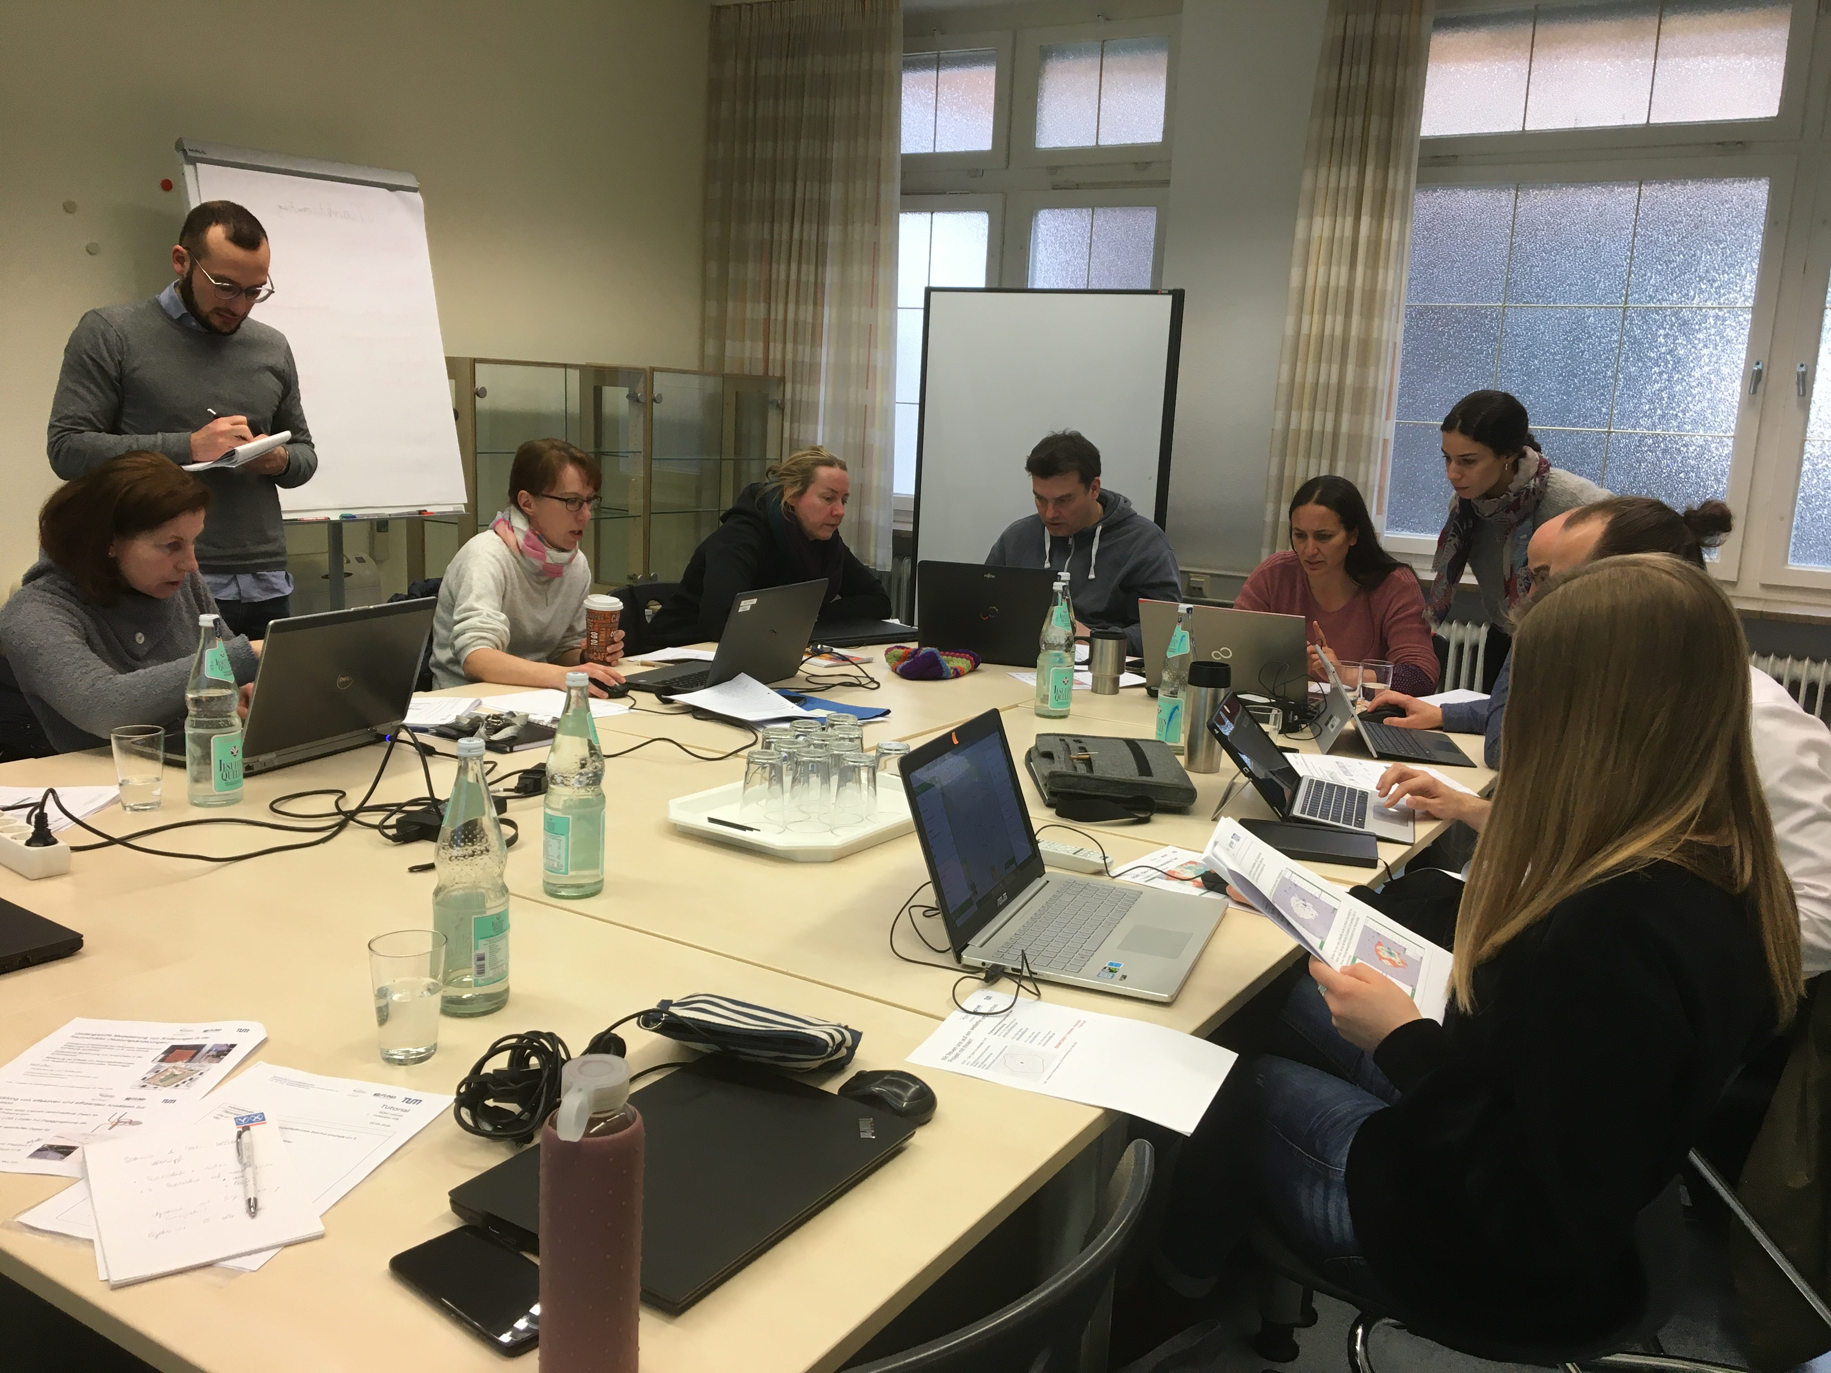
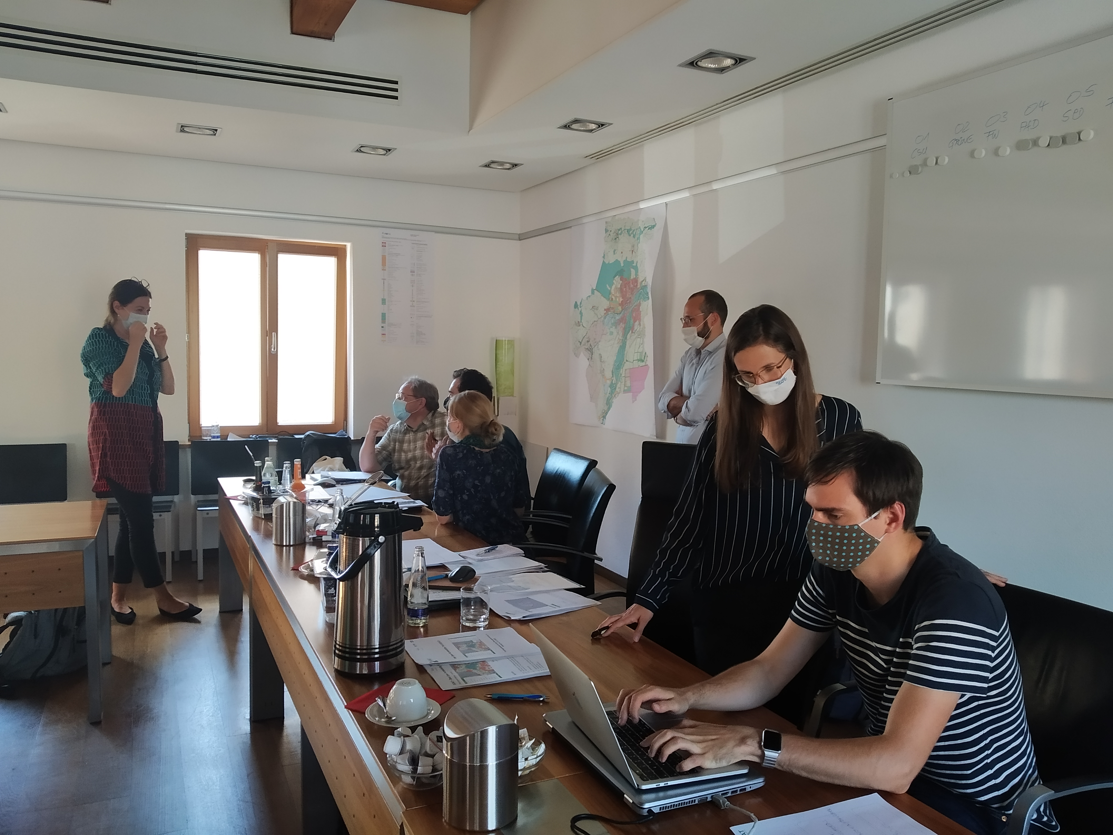
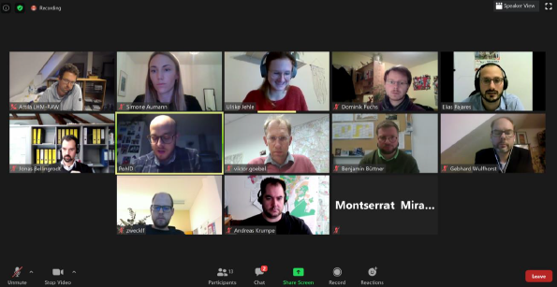
Planungsworkshops
München
Planungsworkshop
Fürstenfeldbruck
Kick-off
23.01.
05.03.
06.05.
13.07.
19.11.
2020
13.01.
09.07.
06.08.
29.10.
03.11.
Testzyklen Fürstenfeldbruck
Syntheseworkshop
Planungsworkshop Freising
Notes:
Nochmal kurzer Überblick über das mFund Projekt → gestartet mit dem Kick-off am 13.01. dieses Jahres. Danach ging es direkt mit den 3 Testzyklen in FFB los. Gefolgt von den Planungsworkshops in FFB, Fr und München. Insgesamt haben wir knapp 10 Workshops im letzten Jahr durchgeführt und bis jetzt sehr gutes und motivierendes Feedback bekommen (was wir machen geht in die richtige Richtung!) und sind sehr gespannt auf die Ergebnisse des heutigen Syntheseworkshops.

